Slide 1
Où academy doit-elle s'implanter ?
Ce que les données éducatives de la Banque mondiale disent du potentiel de 216 pays
Corrigé de référence — projet OpenClassrooms « Analysez les données de systèmes éducatifs »
Notes:
Accroche : academy veut s'étendre à l'international. Avant de dépenser en études de marché, on regarde ce que des données publiques et gratuites peuvent déjà dire. Annoncer le plan : le besoin, les données, la démarche, la réponse et ses limites. Durée visée : 10 minutes.

Slide 2
La demande de Mark
Deux questions avant de choisir où lancer academy à l'international
Qui ?
Comment ?
Lycéens et étudiants : la cible d'academy, qui forme du lycée à l'université
100 % en ligne : sans accès à internet, pas de client possible
Question 1
Question 2
Les données EdStats de la Banque mondiale peuvent-elles éclairer la décision ?
Quels pays ont le plus fort potentiel, et comment évoluera-t-il d'ici 2030 ?
Notes:
Rappeler le contexte en une phrase, puis les deux questions. Tout ce qui suit sert à y répondre : c'est le fil rouge de la présentation.

Slide 3
Cinq fichiers, une seule table de valeurs
EdStats : 3 665 indicateurs sur l'éducation, la démographie et l'économie, de 1970 à 2100
Fichier | Une ligne = | Lignes | Colonnes clés
Data | un indicateur pour un pays, une colonne par année | 886 930 | Country Code, Indicator Code, 1970 … 2100
Country | un pays (ou un agrégat de pays) | 241 | Region, Income Group, 2-alpha code
Series | un indicateur et sa définition | 3 665 | Series Code, Topic, Indicator Name
FootNote | une note sur un (pays, indicateur, année) | 643 638 | CountryCode, SeriesCode, Year
Country-Series | une note méthodologique (pays, indicateur) | 613 | CountryCode, SeriesCode, DESCRIPTION
Tout le reste du travail porte sur Data, filtré à l'aide de Country (quels pays ?) et de Series (quels indicateurs ?).
Notes:
Une phrase par fichier, sans entrer dans le code. Insister sur la maille de Data : un pays × un indicateur, avec les années en colonnes. C'est elle qu'on va transformer.

Slide 4
De 3 665 indicateurs à 5
Chaque filtre est chiffré : la démarche est reproductible et défendable
3 665 indicateurs bruts
751 familles utiles au métier (démographie, scolarisation, internet, économie)
314 renseignés pour ≥ 60 % des couples (pays, année) sur 2010-2014
15 retenus pour leur sens métier
5 non redondants (|ρ| < 0,7)
En parallèle : 241 lignes « pays » → 216 vrais pays (25 agrégats retirés : Monde, zones, groupes de revenu) · 65 années → 5
Notes:
C'est la slide méthodologie : chaque marche est un filtre, et on donne son impact. Préciser que Gibraltar et Nauru n'ont pas de région mais ont été gardés : la règle a été vérifiée sur ses exceptions.

Slide 5
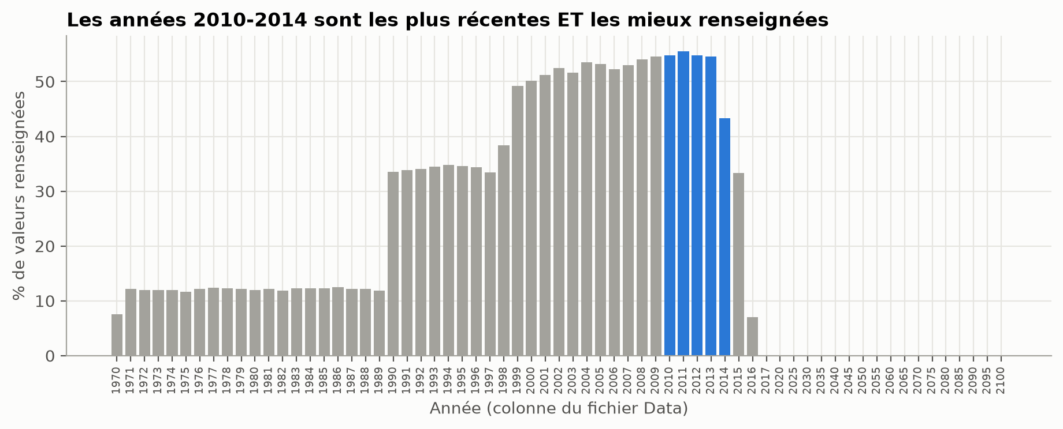
Trois hypothèses, toutes paramétrables
Les années récentes et bien remplies, une valeur robuste par pays
Années 2010-2014
Après 2014, le remplissage s'effondre ; après 2017, ce sont des projections
Seuil de 60 %
En dessous, plus de 4 couples (pays, année) sur 10 sont vides
Projections 2020-2100 (Wittgenstein) : mises de côté, puis utilisées seules pour estimer l'évolution de la cible
Médiane, ≥ 3 années
Robuste à une année aberrante ; jamais une valeur isolée
Notes:
Lire le graphique : barres bleues = années gardées. Les pics tous les 5 ans viennent de sources quinquennales. Le message : nos choix sont justifiés par la donnée, et modifiables en un seul endroit du code.

Slide 6
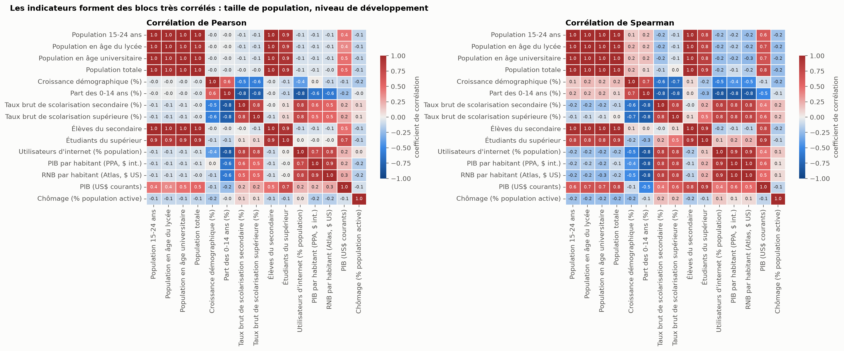
Beaucoup d'indicateurs disent la même chose
Deux blocs très corrélés : la taille du pays et son niveau de développement
On garde 5 indicateurs
Internet (% population)
Population 15-24 ans
Croissance démographique
PIB total
Chômage
Internet résume le bloc développement : ρ ≈ 0,9 avec le PIB/hab, ≈ 0,8 avec la scolarisation supérieure.
Spearman (à droite) est la référence : il travaille sur les rangs et n'est pas dominé par la Chine ou l'Inde.
Notes:
Pourquoi supprimer des indicateurs corrélés ? Parce qu'ils compteraient plusieurs fois la même information dans le score. Dans chaque paire, on garde le plus utile pour academy : internet passe en premier, car c'est le prérequis d'un service en ligne. Attention : corrélation ne veut pas dire causalité.

Slide 7
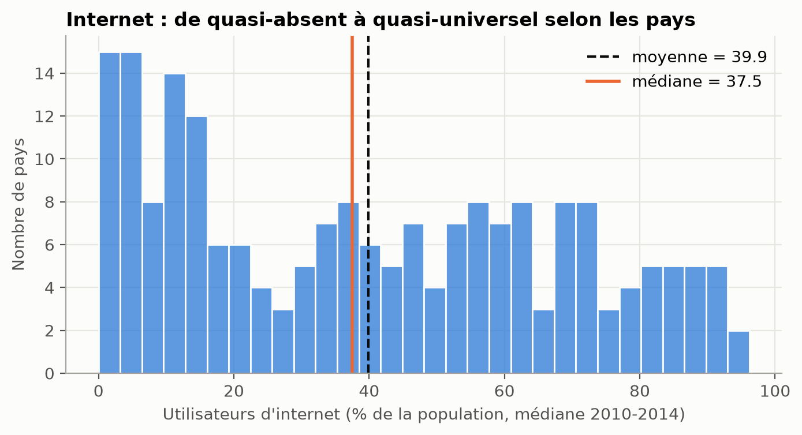
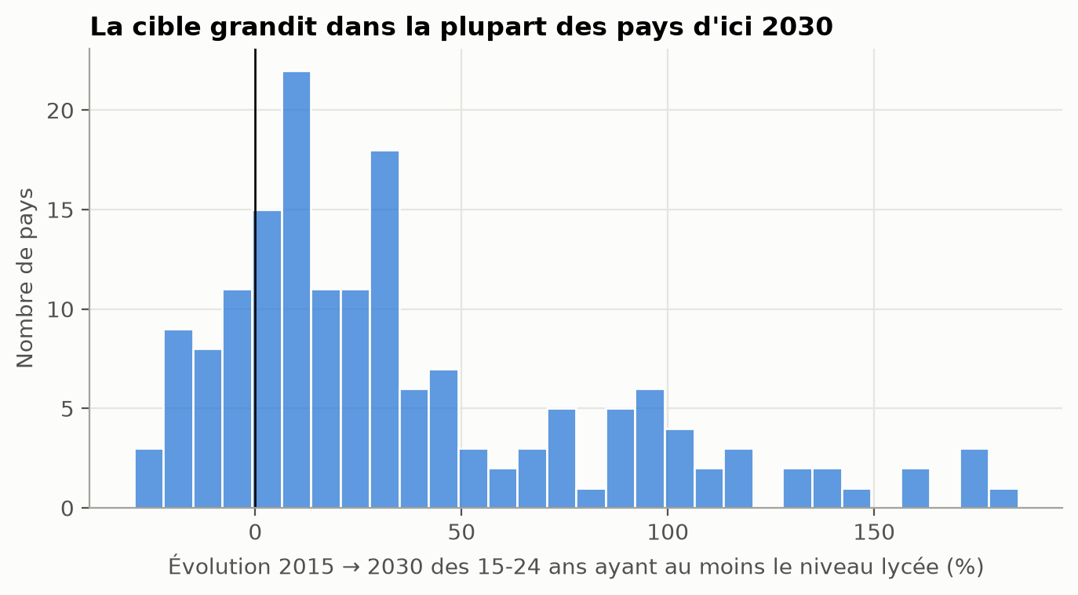
Des pays très inégaux… et une cible qui grandit
Internet va de 0 à 96 % selon les pays ; la cible progresse d'ici 2030 dans la plupart d'entre eux
37,5 %
+24 %
d'internautes dans le pays médian (moyenne 39,9 % : distribution presque symétrique)
croissance médiane 2015-2030 des 15-24 ans ayant au moins le niveau lycée
Notes:
Lire les deux distributions en une phrase chacune. À gauche : pas de pays type, d'où un critère très discriminant. À droite : la cible grandit presque partout, mais beaucoup plus vite dans les pays aujourd'hui peu connectés. C'est la tension qu'on retrouve sur la carte.

Slide 8
Un score sur trois critères
Chaque critère est converti en rang (0 = dernier pays, 1 = premier), puis pondéré
50 %
30 %
20 %
Marché connecté
Maturité numérique
Dynamique
jeunes de 15-24 ans × % d'internautes
% d'internautes
croissance 2015-2030 de la cible
Combien de clients peuvent suivre un cours en ligne ?
Le numérique est-il entré dans les usages (et le pouvoir d'achat suit-il) ?
Le marché de demain sera-t-il plus grand ?
Robustesse : 1 000 jeux de poids tirés autour de 50/30/20, puis 1 000 tirés uniformément. Internet entre dans 2 critères : choix assumé et testé.
Notes:
Pourquoi des rangs ? Sinon le critère en millions de personnes écraserait le critère en pourcentage. Les poids sont un choix métier, assumé et affiché. Deux tests : poids tirés autour des nôtres (nos poids sont-ils fragiles ?) et tirés uniformément (le classement tient-il quelle que soit la stratégie ?). Internet compte dans la taille du marché et dans la maturité : sans lui dans la taille, 8 pays sur 10 du top restent les mêmes, le Nigeria et le Brésil entrent.

Slide 9
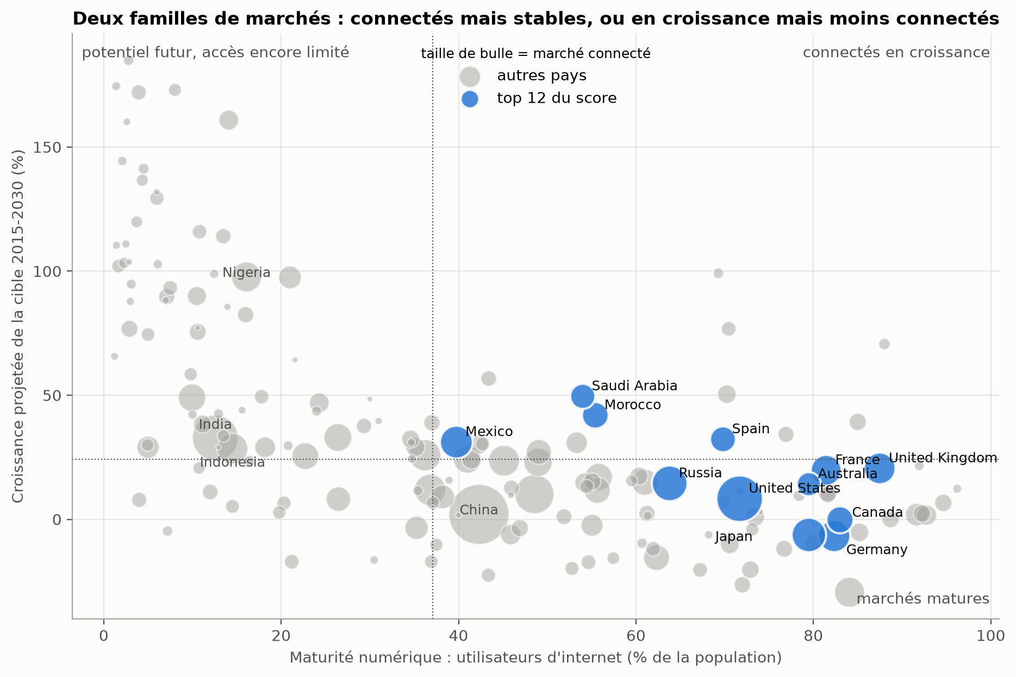
Deux familles de marchés
Les pays les plus connectés sont ceux où la cible grandit le moins : il faut choisir une stratégie
Taille de bulle = marché connecté. Bleu = top 12 du score.
ρ = -0,66 entre maturité et dynamique
Notes:
La slide clé. En bas à droite : les marchés matures (Royaume-Uni, France, États-Unis, Russie, Allemagne, Japon), gros et solvables mais stables. En haut au centre : des marchés déjà connectés dont la cible grandit vite (Maroc, Arabie saoudite, Mexique). En haut à gauche : le potentiel futur (Nigeria, Inde), avec un accès encore limité. La Chine, énorme bulle grise, a une cible quasi stable d'ici 2030.

Slide 10
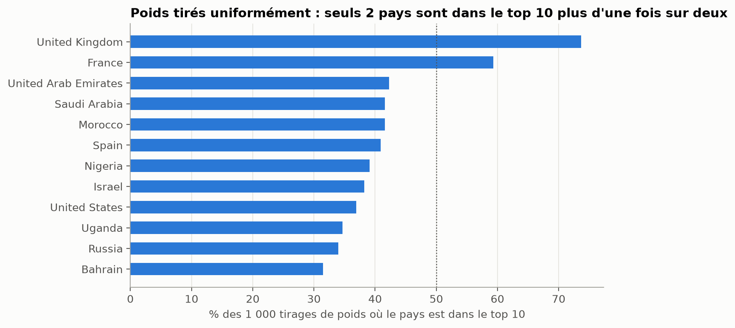
Notre recommandation à Mark
Deux marchés solides d'abord, puis un choix de stratégie : maturité ou croissance
Priorité | Pays | Pourquoi | Point d'attention
1 · Matures | Royaume-Uni, France, puis États-Unis, Russie, Allemagne, Japon | Gros marché connecté et solvable | Cible stable d'ici 2030 ; forte concurrence
2 · Connectés en croissance | Maroc, Arabie saoudite, Espagne, Mexique, Émirats | Déjà connectés, cible en forte croissance | Pouvoir d'achat plus hétérogène
3 · Potentiel futur | Nigeria, Inde, Égypte | Cible en très forte croissance | Accès à internet limité (données 2014)
74 % · 59 %
Royaume-Uni et France : part des tirages uniformes où ils sont dans le top 10 (autour de nos poids : 8 pays à ≥ 89 %)
Russie : 4ᵉ selon les données ; l'écarter ou non est une décision hors données (géopolitique, réglementation, paiement).
Notes:
Autour de nos poids, 8 pays sont stables : la recommandation ne tient pas à un réglage fin. Si l'on change de stratégie (tirage uniforme), seuls le Royaume-Uni et la France restent dans le top 10 plus d'une fois sur deux : c'est la recommandation ferme. Le reste dépend de la stratégie, solvabilité immédiate ou croissance, et cette décision appartient à Mark, pas aux données. La Russie est 4ᵉ selon les données ; des critères hors données (géopolitique, réglementation, paiement) peuvent justifier de l'écarter, à dire comme tel. Les deux pays robustes sont francophone et anglophone : vérifier la langue des contenus d'academy.

Slide 11
Ce que les données ne disent pas
Données datées
Angles morts
Associations, pas causes
Dernières valeurs exploitables en 2014 ; l'usage d'internet a fortement progressé depuis
Ni langue, ni concurrence, ni prix, ni réglementation : des critères pourtant décisifs
Le score trie des pays ; il ne prédit pas un chiffre d'affaires
Prochaines étapes
Actualiser les données (API Banque mondiale, UIT pour internet, UNESCO pour la scolarisation)
Ajouter la langue d'enseignement et le prix moyen de l'EdTech locale
Valider par une étude de marché sur 2 ou 3 pays pilotes (Royaume-Uni, France, Maroc)
Notes:
Réponse à la question 1 : oui, EdStats permet un premier tri crédible, mais pas une décision. Terminer sur les prochaines étapes concrètes, puis ouvrir les questions.

